Slide 1
সবাইকে ফুলেল শুভেচ্ছা

Slide 3
পাঠ পরিচিতি
শ্রেনিঃ দ্বিতীয়
বিষয়ঃ প্রাথমিক গণিত
পাঠের নামঃ সংখ্যা
বিশেষ পাঠঃ সংখ্যার তুলনা
সময়ঃ ৪০ মিনিট ।

Slide 4
শিখন ফলঃ
৭.১ – ২০ থেকে 100 র্যন্ত সংখ্যাগুলোর মধ্যে যে কোন দুটি সংখ্যা তুলনা করে ছোট বড় বলতে ও লিখতে পারবে।

Slide 5
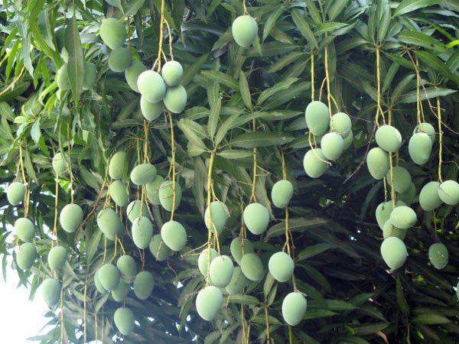
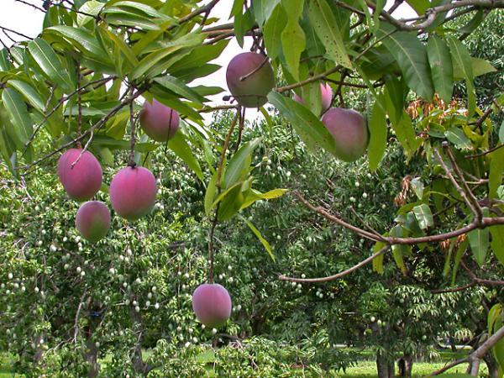
এসো আমরা একটি ছবি দেখি
কম
বেশি

Slide 6
পাঠ ঘোষণাঃ
আমাদের আজকের পাঠ সংখ্যার তুলনা

Slide 7
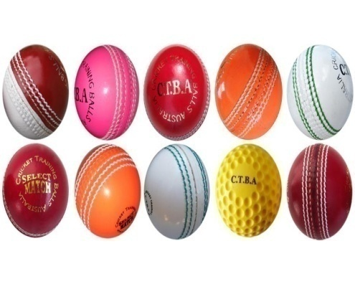
২০ ও ২৫ মধ্যে কোন সংখ্যাটি বড় ?
২ ০
২৫

Slide 8
বড় সংখ্যাটিতে গোল দাগ দিই।
৪৫ ৩৪
২৪ ২৭
৪৫
২৭
৩০ ৪০
৩৯ ৩৬
৪০
৩৯

Slide 9
ছোট সংখ্যাটিতে গোল দাগ দিই।
৪৫ ৩২ ৩৪
২৪ ৩৫ ২৭
৩২
২৪
৩০ ৪০ ২৫
৩৯ ৪২ ৩৬
২৫
৩৬

Slide 10
দলীয় কাজ
দল-ক-বড় সংখ্যাটিতে গোল দাগ দিই।
দল-খ- ছোট সংখ্যাটিতে গোল দাগ দিই।

Slide 11
দল-1-বড় সংখ্যাটিতে গোল দাগ দিই।
৪৫ ৩৪
২৪ ২৭
৪৫
২৭
৩০ ৪০
৩৯ ৩৬
৪০
৩৯

Slide 12
দল-2-ছোট সংখ্যাটিতে গোল দাগ দিই।
৪৮ ২৪ ৪৩
২৫ ৩৫ ৪১
২৪
২৫
২৭ ৪৫ ২৯
৪৫ ৩৪ ২৮
২৭
২৮

Slide 13
মূল্যায়নঃ
বড় সংখ্যাটিতে গোল দাগ দিই।
19 27 16
27
ছোট সংখ্যাটিতে গোল দাগ দিই।
36 50
36

Slide 14
ধন্যবাদ সবাই কে

